Slide 1
Adaptation
Fait par Alexis Jacques

Slide 2
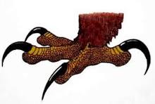
Quel es le type de patte?

Slide 3
Carnivore

